Slide 1
ФГБОУ ВО Читинская государственная медицинская академия
Ассоциация
Молодых
стоматологов
2019
Координатор: Паршикова Валерия
Чита, 2019

Slide 2
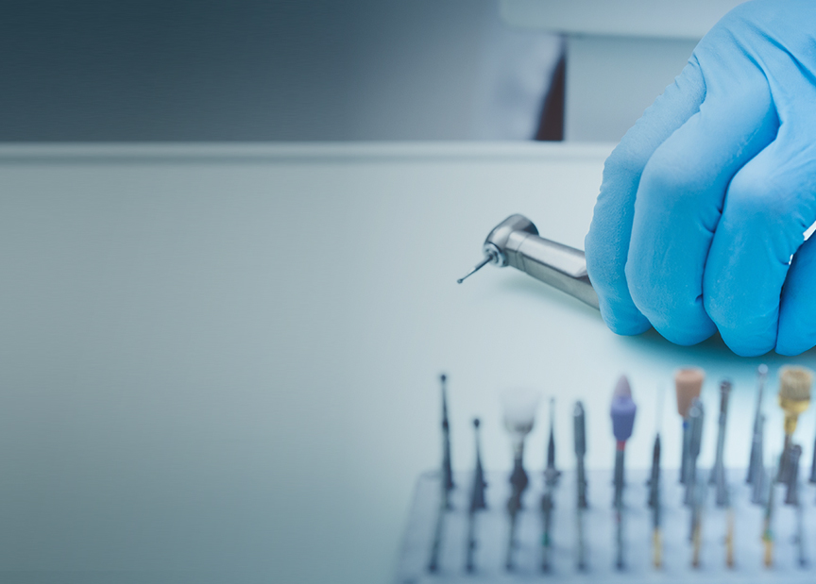
Основные направления нашей работы:
Всероссийские проекты
Всероссийские акции
Региональные мероприятия
Совместная деятельность
с другими волонтерскими отрядами

Slide 3
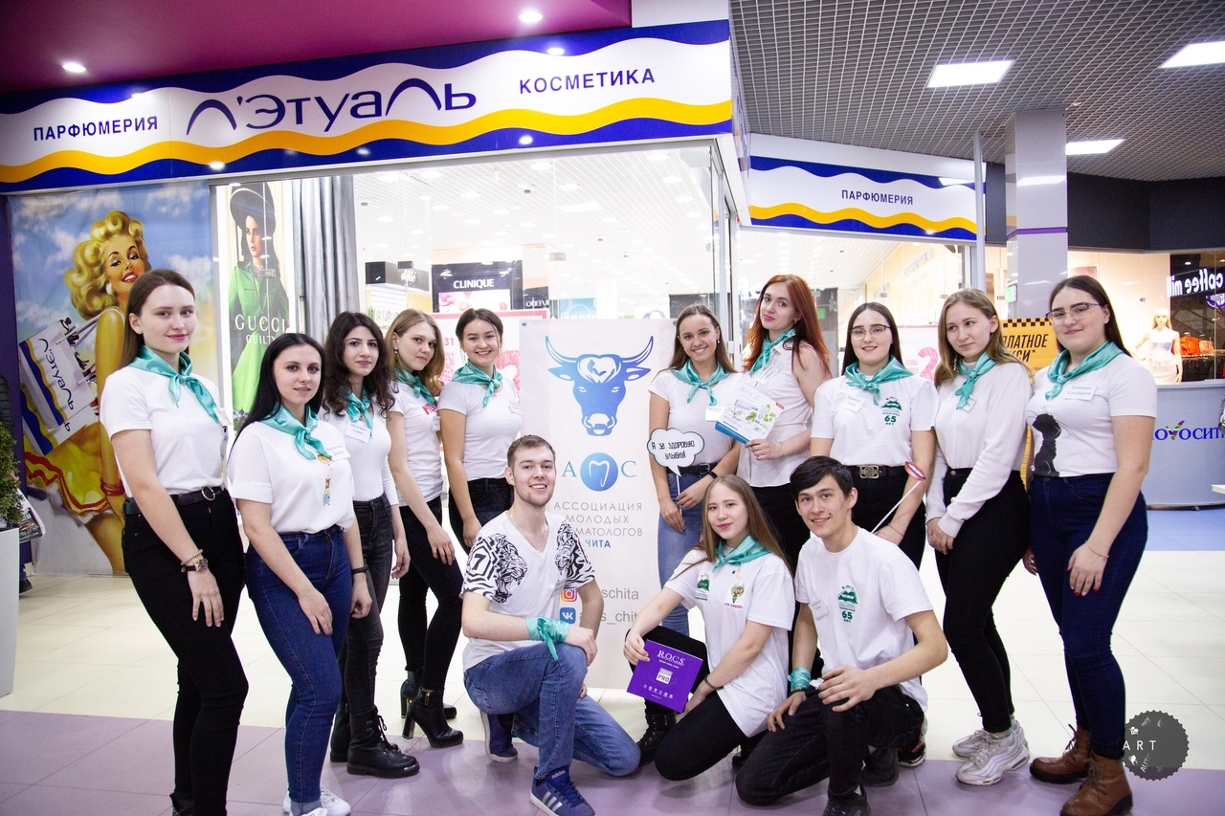
Всемирный день здоровья полости рта в тц «Новосити»
З0 марта 2019

Slide 4
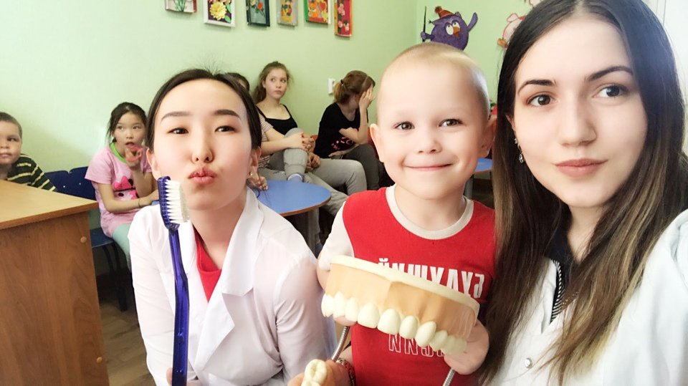
"Неделя добра" в Краевой детской клинической больнице
18.04.19

Slide 5
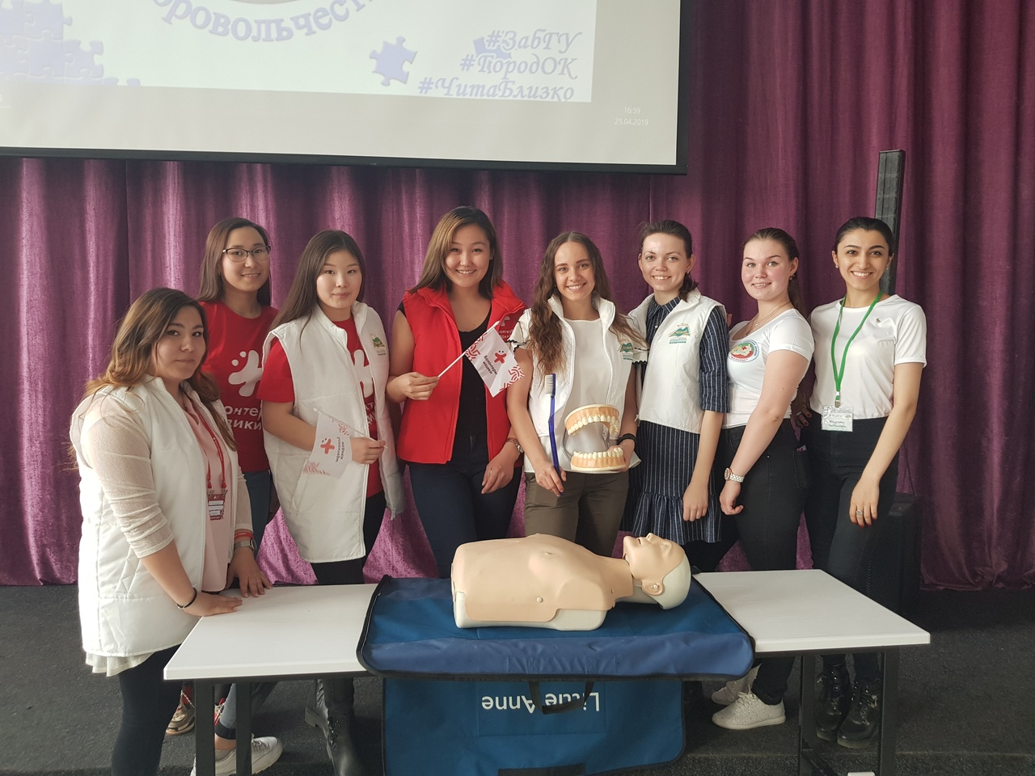
VI Съезд волонтеров "Эстафета добровольчества"

Slide 6
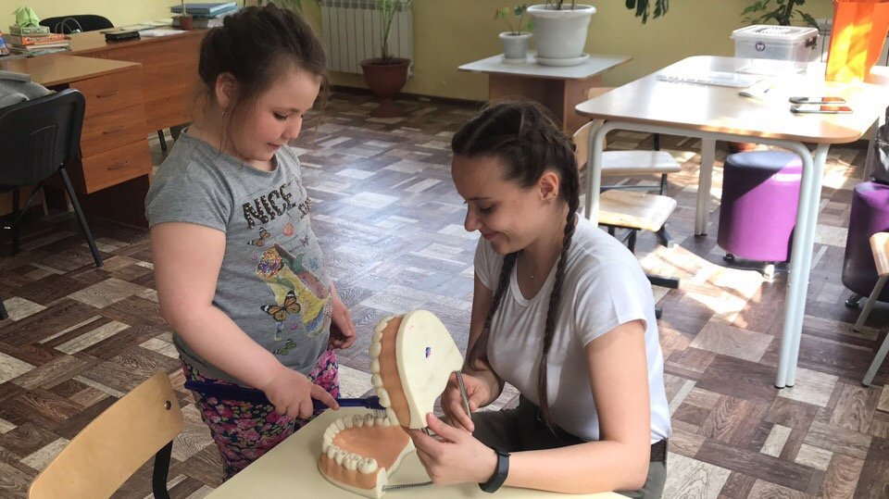
В гостях у маленьких пациентов Детской клинической больницы
7.05.19

Slide 7
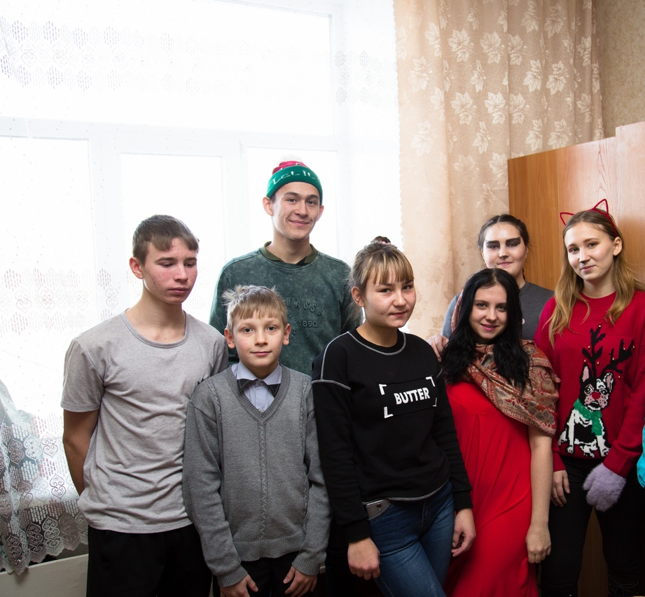
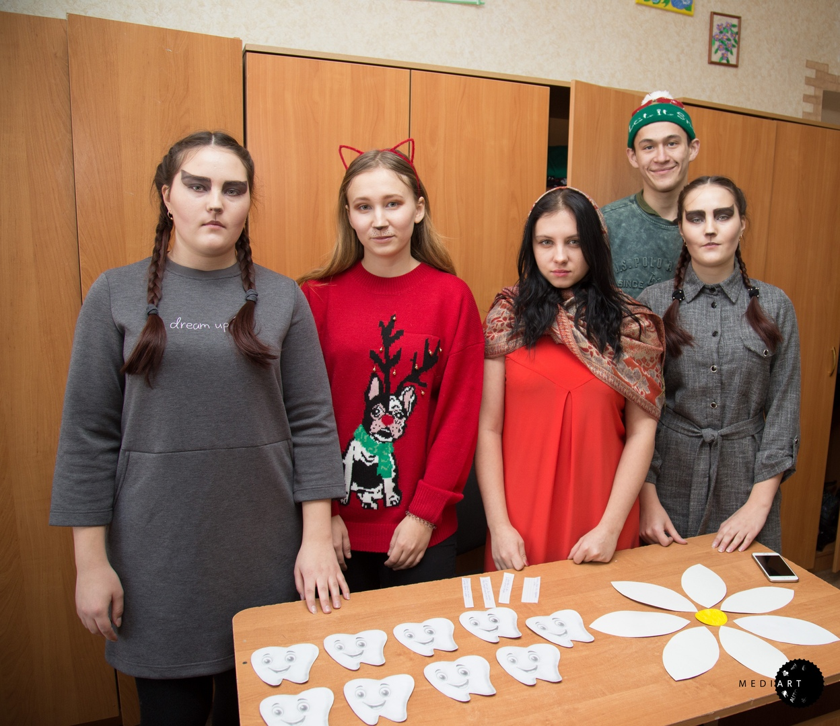
Наши волонтёры на новогоднем утреннике 24.12.19

Slide 8
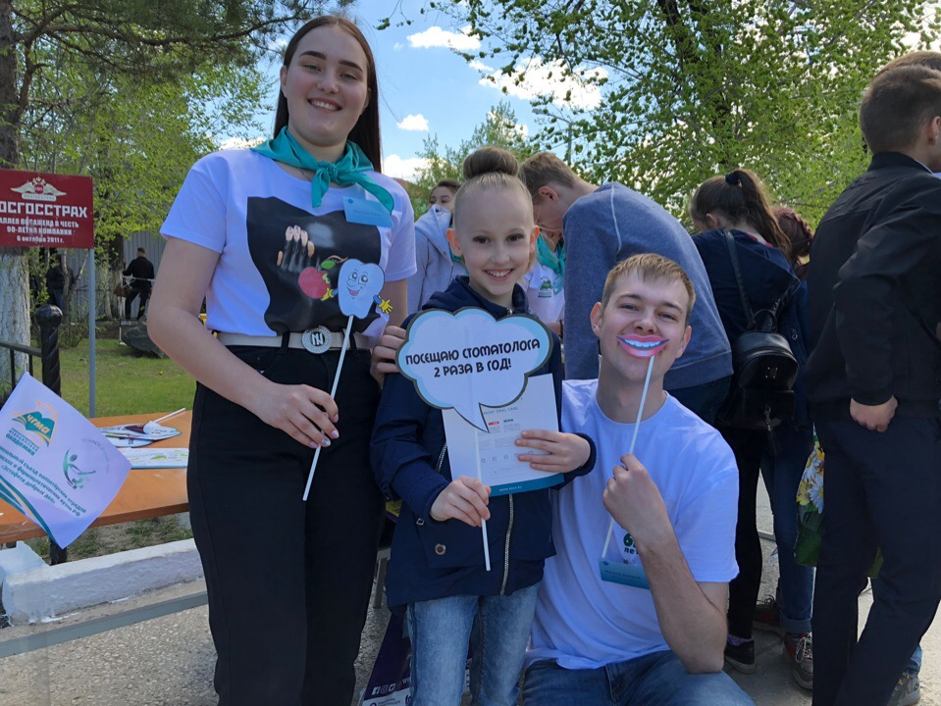
26.05.2019. Команда Ассоциации молодых стоматологов провела акцию в парке культуры и отдыха "ОДОРА" посвящённая дню города Чита

Slide 9
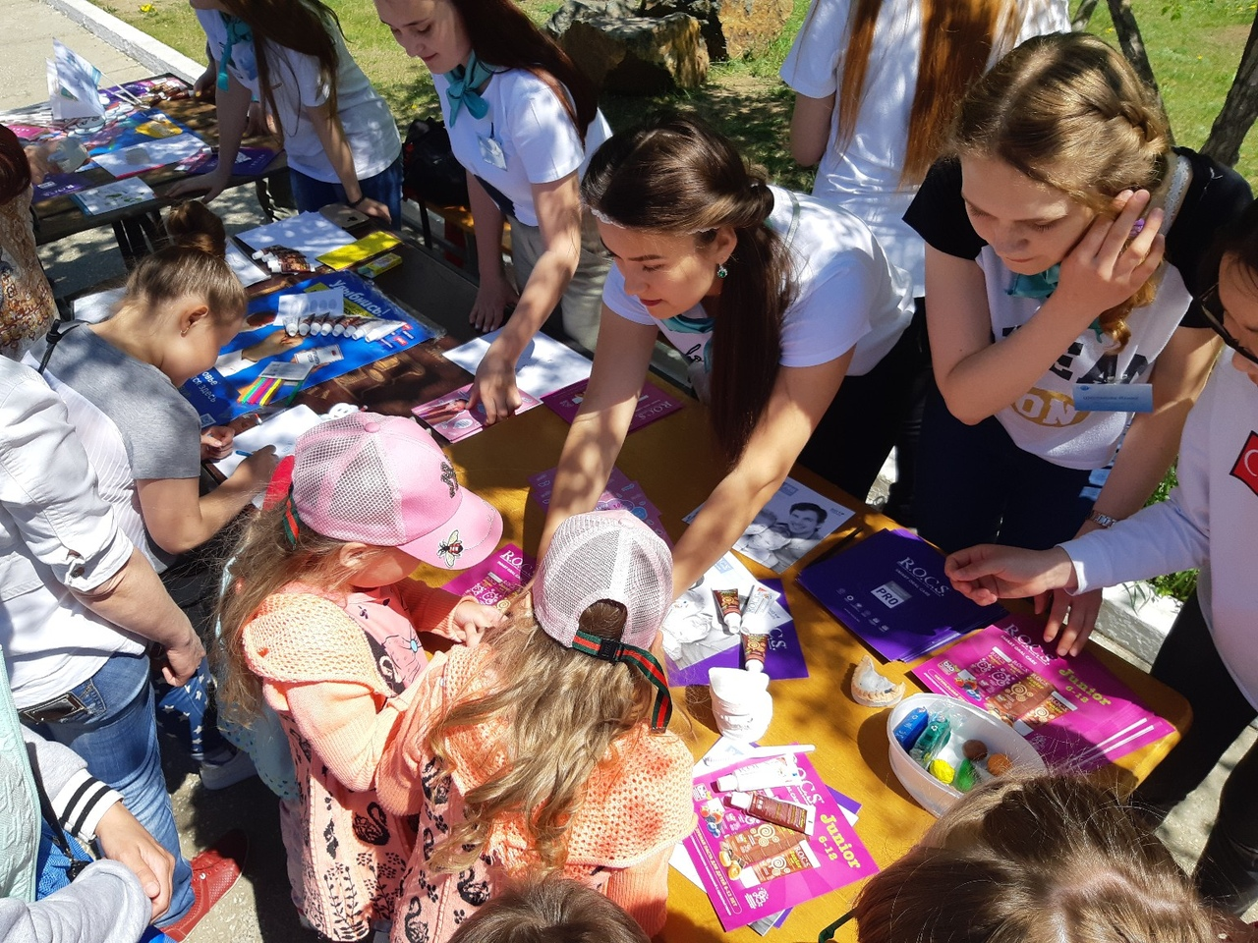
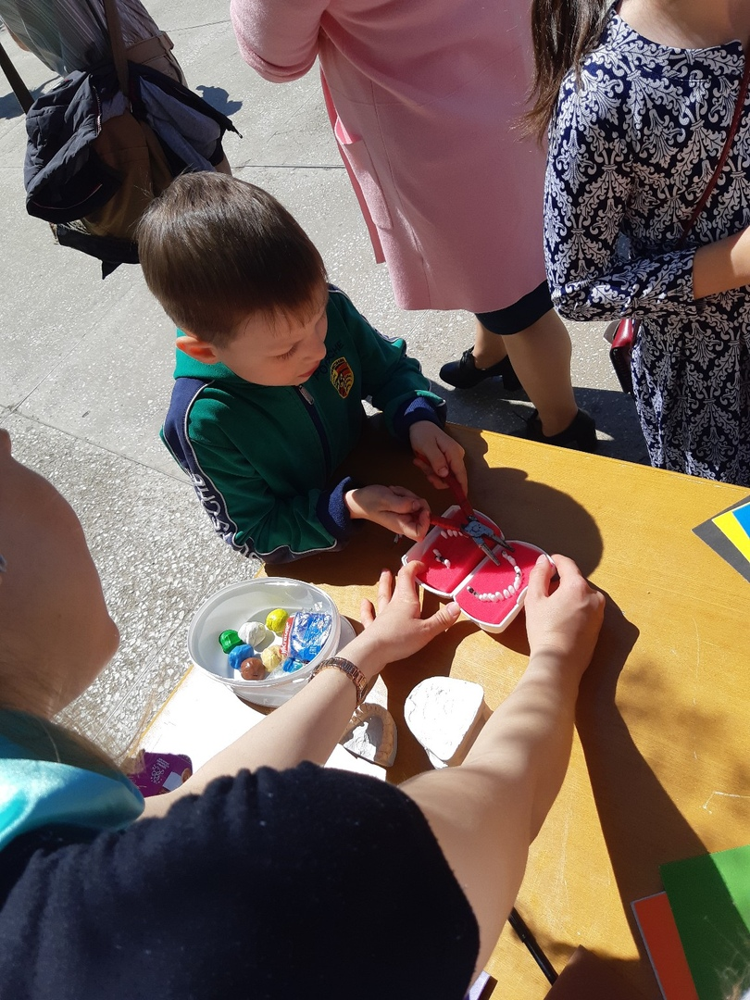
1 июня - День защиты детей

Slide 10
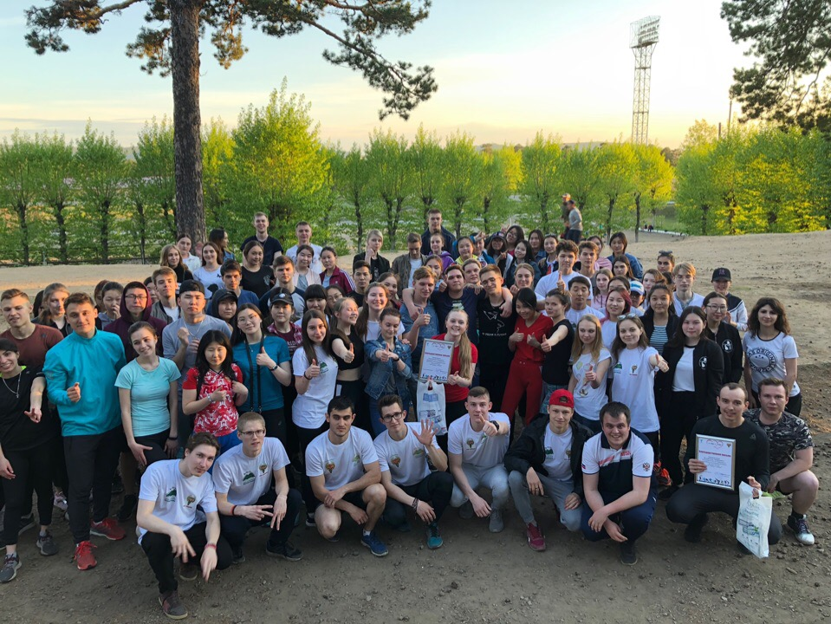
Ассоциация молодых стоматологов совместно со студенческим спортивным клубом "Бицепс" на стадионе СибВО приняли участие в благотворительном финтнес- вечере "От сердца к сердцу« 1.06.19

Slide 11
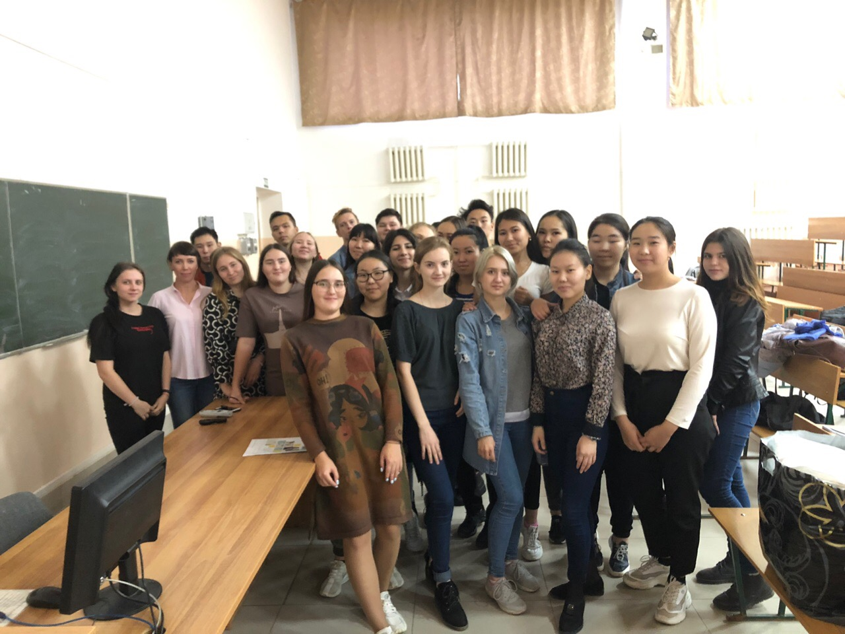
27.09.2019 Было проведено первое собрание Ассоциации Молодых Стоматологов в новом учебному году

Slide 12
Посещение сотрудников-пенсионеров нашей академии !

Slide 13
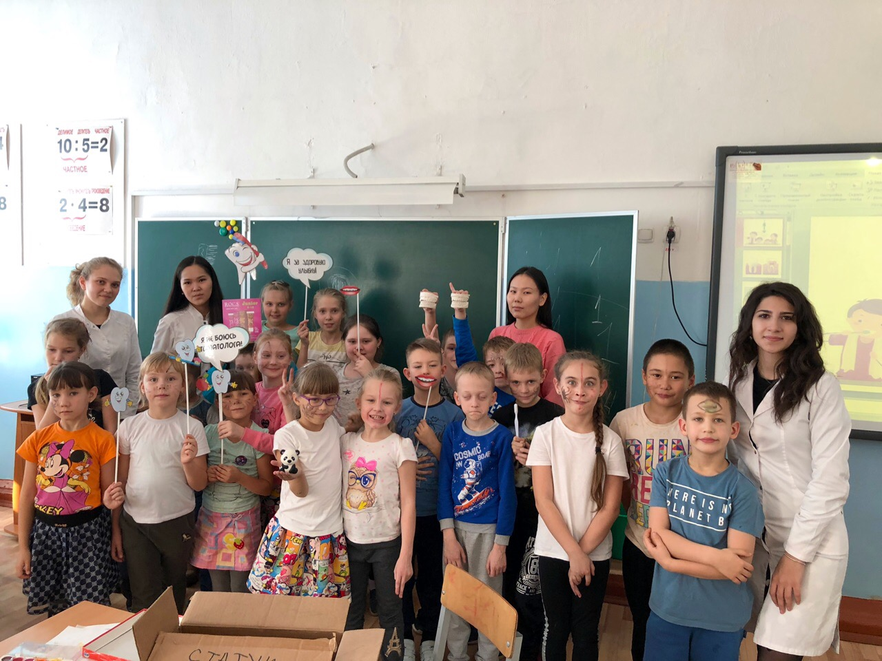
31 октября 2019
«Акция стоматологи к детям»

Slide 14
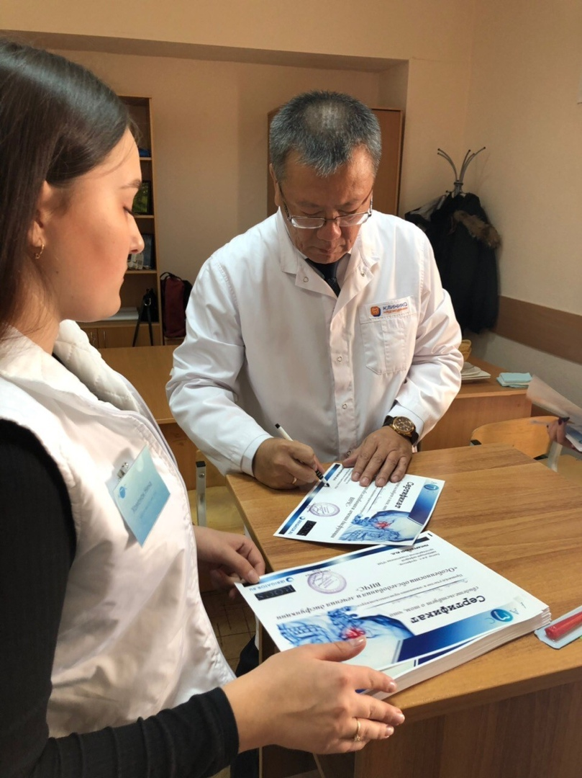
9 ноября прошёл лекционно-практический курс от Ассоциации молодых стоматологов
Лектор: Юрий Леонидович Писаревский

Slide 15
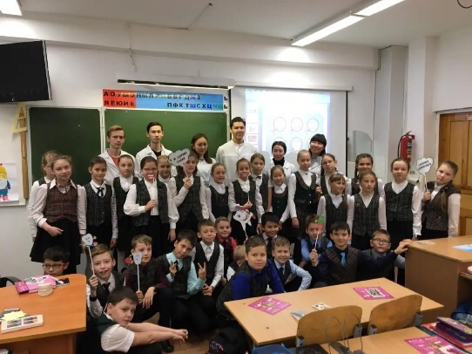
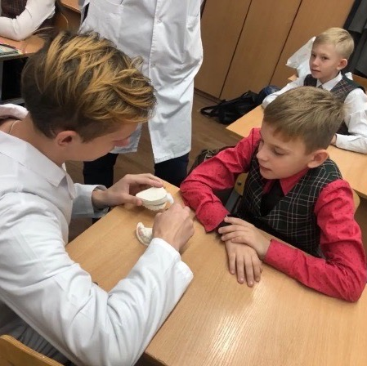
25 октября наши волонтёры посетили 9 школу, 4б класс

Slide 16
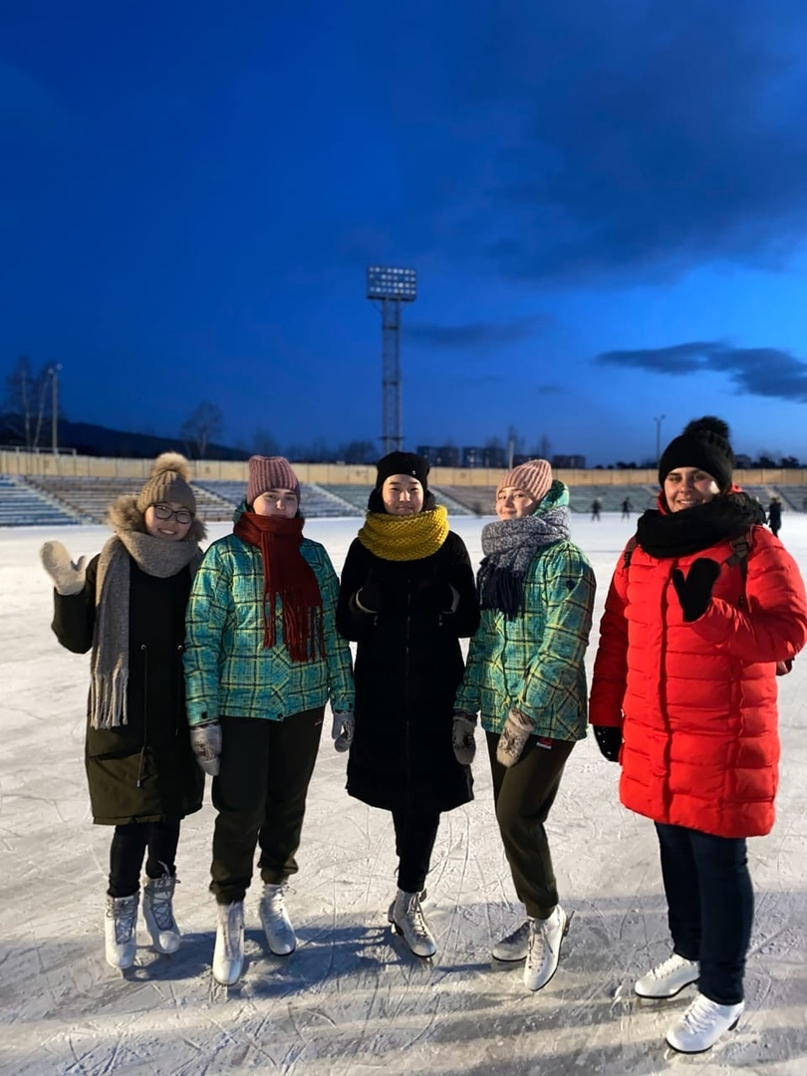
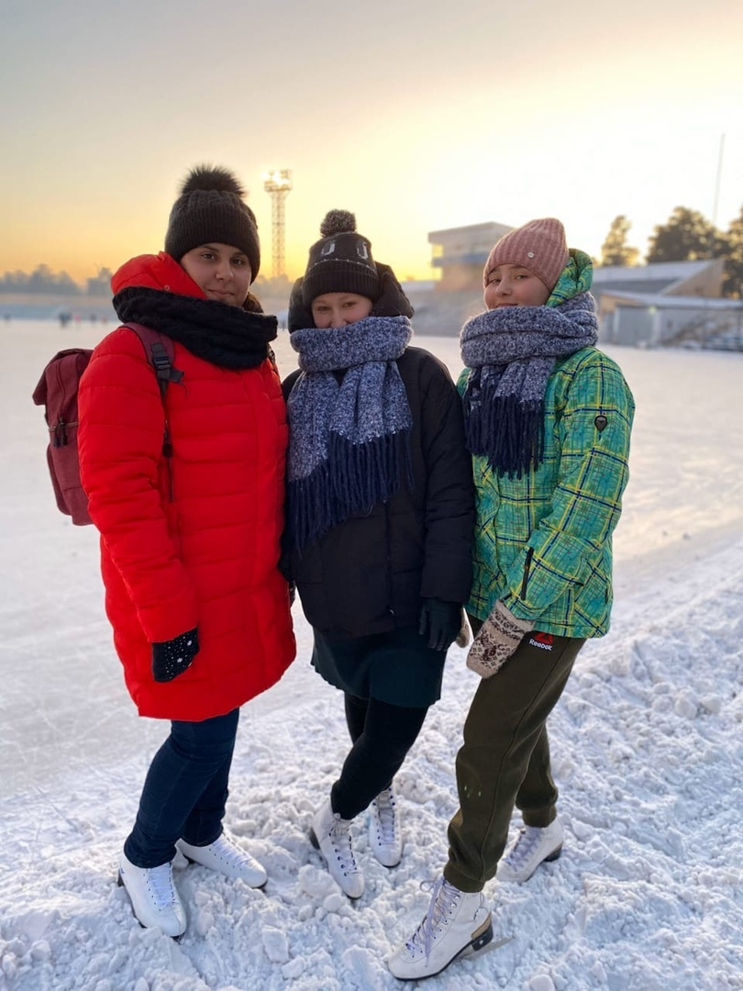
14.12 наши ребята сходили на каток

Slide 17
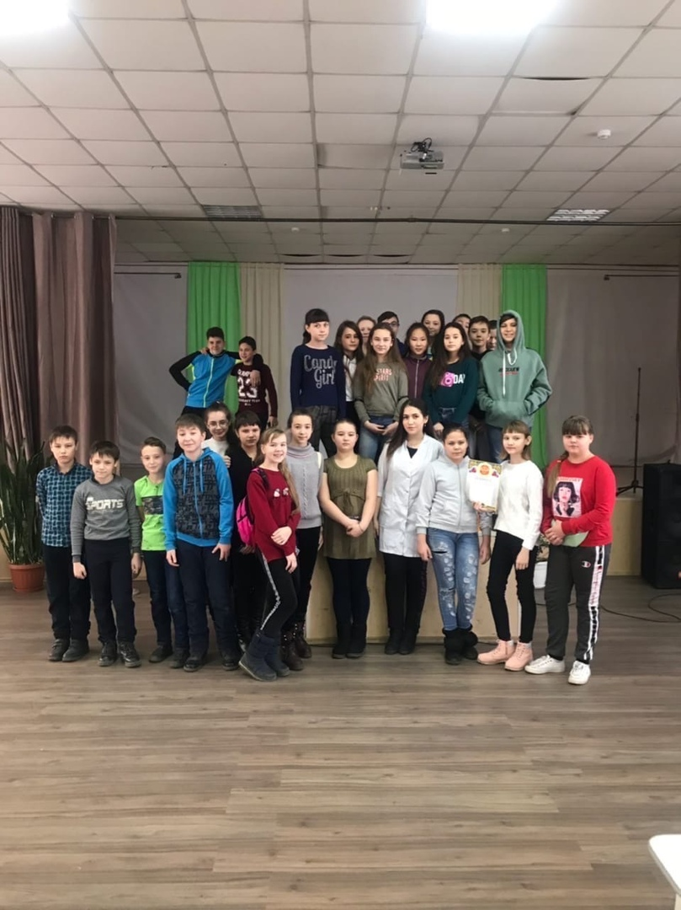
14.12.19 Зара Оганнисян провела лекцию для 6-х классов в 45 школе

Slide 18
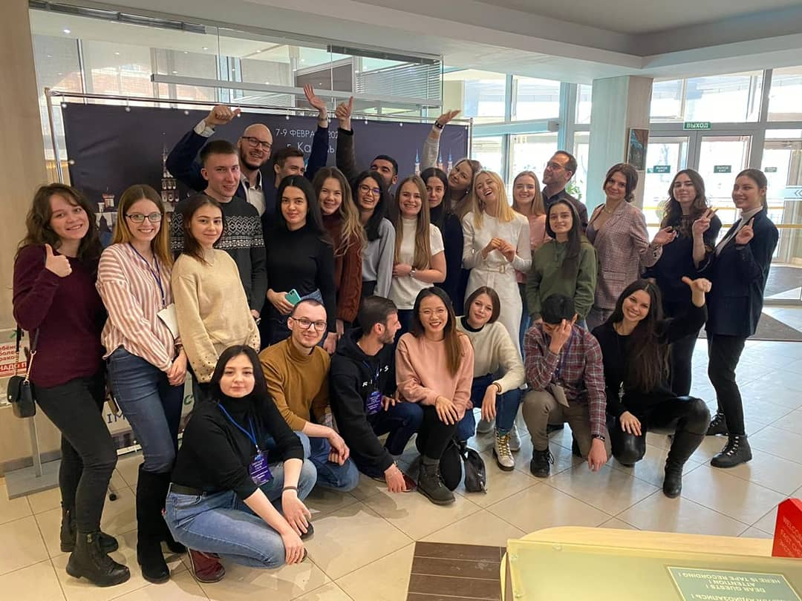
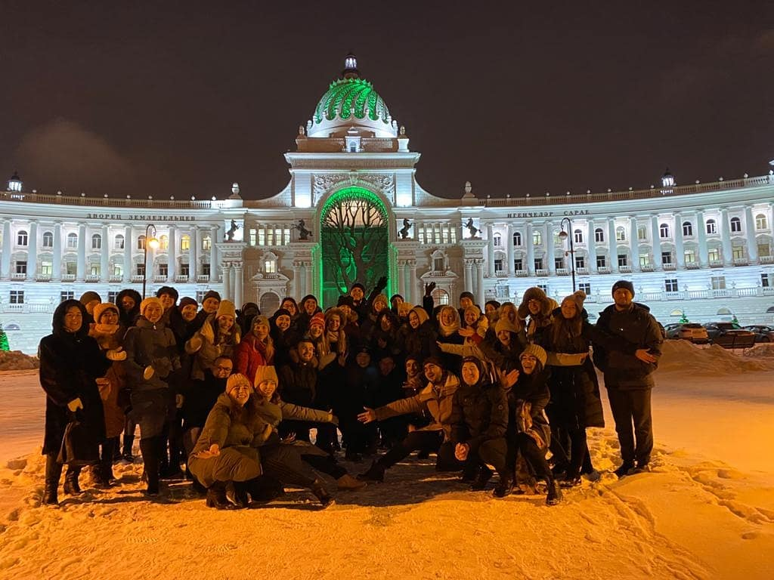
7-9 февраля в Казани прошёл Зимний съезд Ассоциации Молодых Стоматологов.
Съезд посетили наши волонтёры: Гавлицкая Валерия и Новикова Ксения

Slide 19
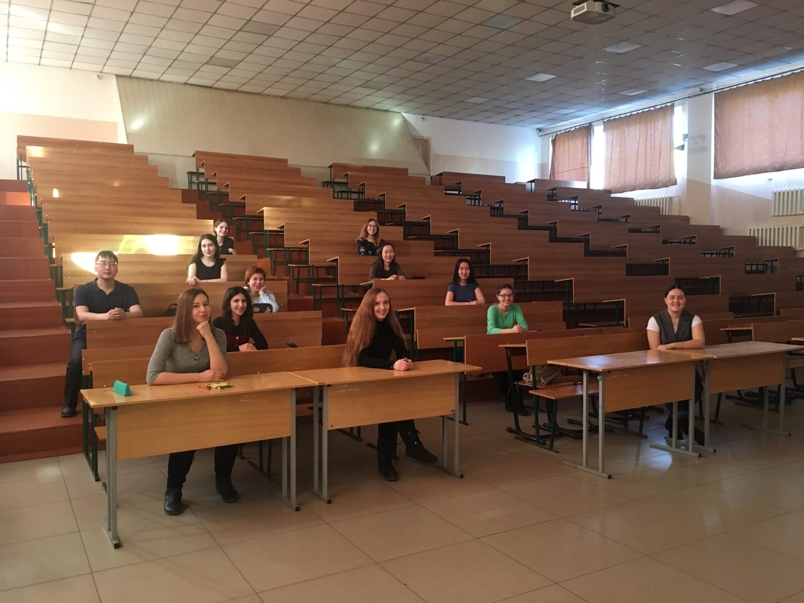
15 февраля 2020 года прошёл отборочный этап Олимпиады среди молодых стоматологов. в городе Чита.

Slide 20
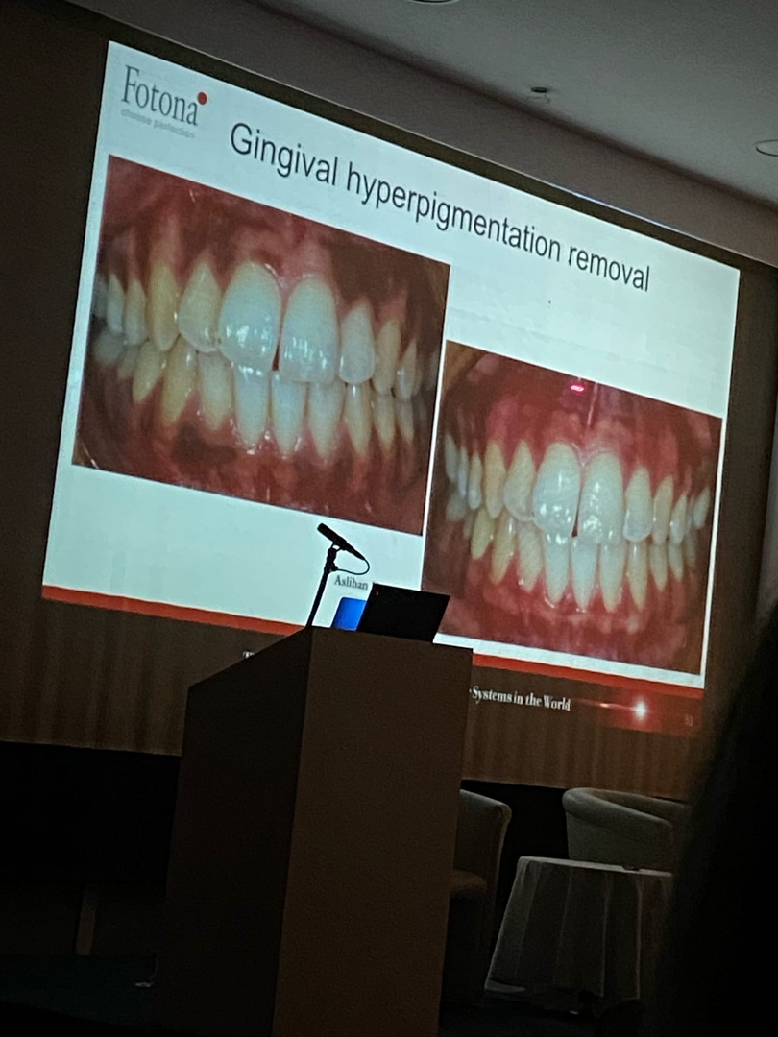
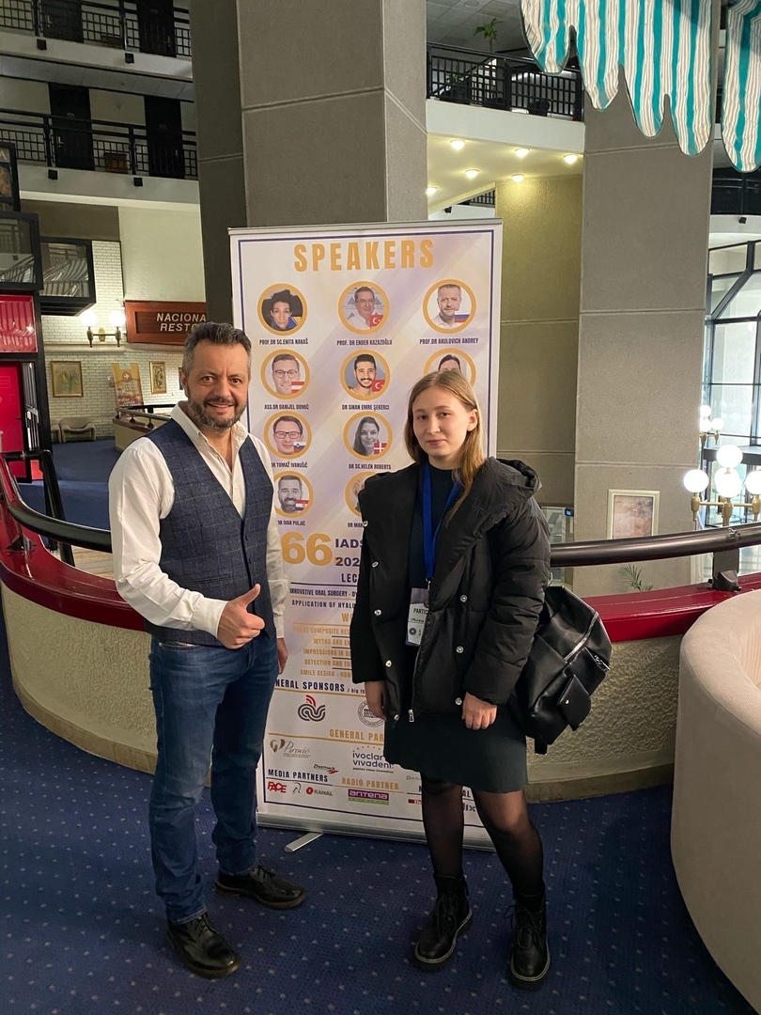
16-18 февраля прошел 66 СЪЕЗД МЕЖДУНАРОДНОЙ АССОЦИАЦИИ СТУДЕНТОВ-СТОМАТОЛОГОВ 2020 (IADS) в Боснии и Герцеговине

Slide 21
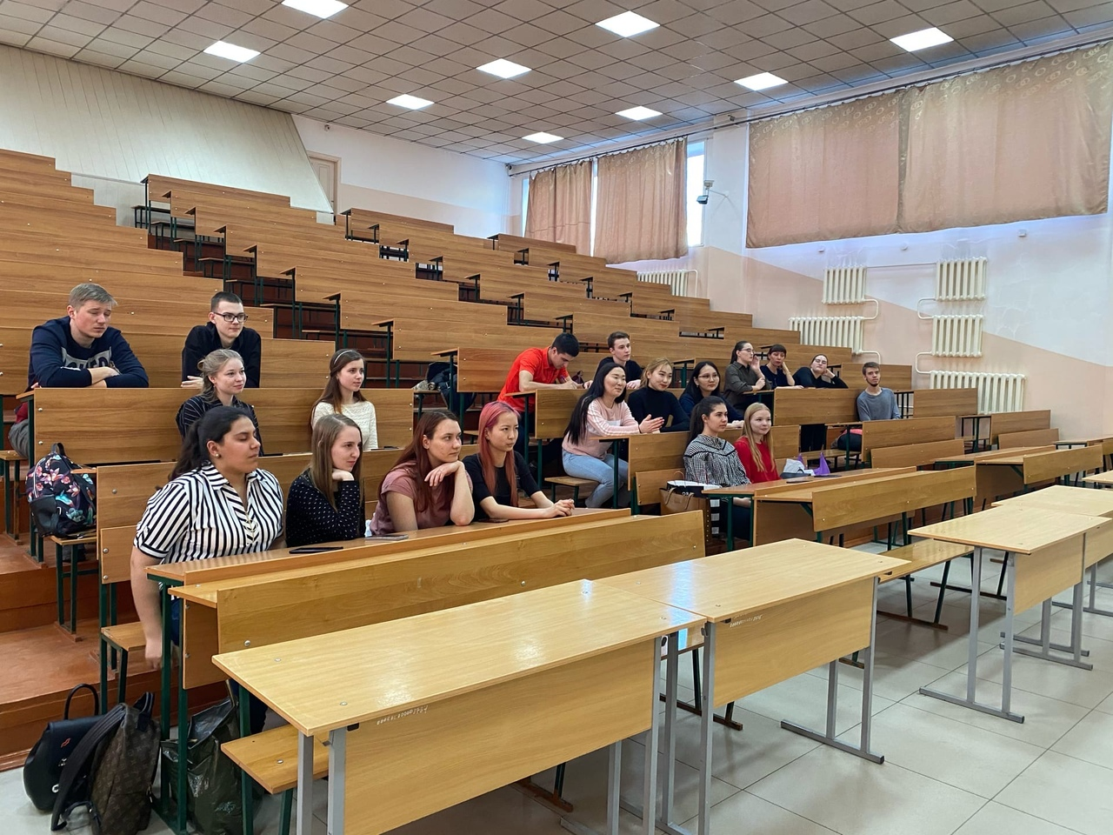
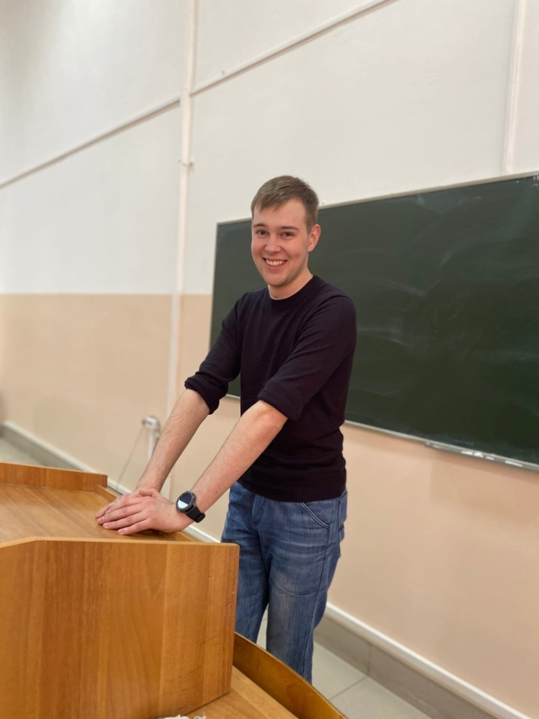
11.03-официальное открытие кружка «художественное анатомическое моделирование зубов»

Slide 22
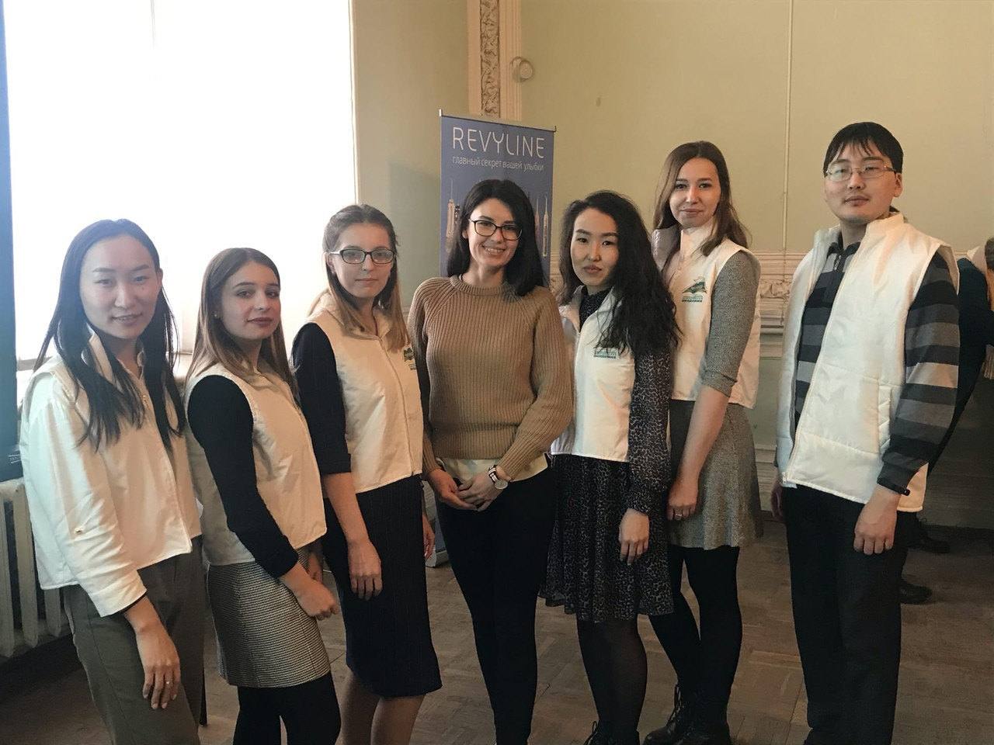
14 марта прошла Олимпиада АМС в Санкт-Петербурге. В ней приняли участие наши волонтеры: Бороздина Валерия , Секисова Юлия, Новикова Ксения, Галсанова Аяна, Емцова Эмилия, Яковлева Валентина, Далаев Сергей

Slide 23
СПАСИБО ЗА ВНИМАНИЕ!!!

